Slide 1
BÀI GIẢNG CSHTT DSS: MÔ HÌNH TOÁN (AHP)
Nguyen Van Hieu
Information Technology Faculty
The University of Danang, University of Science and Technology (UD-UST)
Notes:
Tái bản lần 3

Slide 2
Nội dung
Phát biểu bài toàn ra quyết định
Phương pháp Pareto
Hướng tiếp cận
Minh họa
5. Mô hình đánh giá nhân tố
6. Mô hình AHP
7. Thực thi chương trình DSS
8. Bài tập

Slide 3
1. Bài toán ra quyết định đa mục tiêu (theo chiến lược)
Bộ : 〈 X, f, P_{x} 〉 X – tập các phương án f =(f₁,…, f _{m}) – véc tơ tiêu chí P_{x} – quan hệ hai ngôi “về sự ưu tiên” trên X
x P_{x} x‘ nghĩa là: x “tốt hơn” x‘ Sel(X) ⊂ X – tập phương cần chọn Vấn đề: xây dựng Sel(X).

Slide 4
1. Bài toán ra quyết định đa mục tiêu (tiếp) (theo véc tơ)
Bộ: 〈Y, P_{y} 〉 Y = f(X) – tập các véc tơ
x P_{x} x‘ ↔ y P _{y} y‘ , với y = f(x), y‘ = f(x‘) Sel(Y) – tập véc tơ cần chọn Sel(Y) = f(Sel(X)) ⊂ Y Vấn đề: xây dựng Sel(Y).

Slide 5
2. Phương pháp Pareto
Tập Pareto:
P_{f}(X) = {x* ∈ X | $∄$ x* ∈ X : f(x) ≥ f(x*)}
P(Y) = {y*∈Y | $∄$y* ∈ Y : y ≥ y*}
y ≥ y* ↔ y_{i} ≥ y*_{i} , i = 1,…,m; y ≠ y*
P(Y) = f(P_{f}(X))

Slide 6
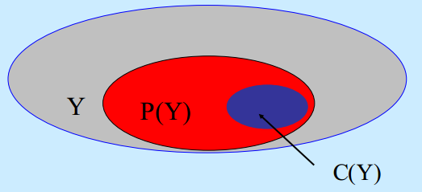
2. Phương pháp Pareto
Nguyên lý Pareto:
Tiên đề 1:
y¹, y ² ∈ Y : y¹ P_{Y} y² ⇒ y² ∉ SEL(Y). Tiên đề 2 (tiên đề Parето): y¹, y ² ∈ Y : y¹≥ y ² ⇒ y¹ P_{Y} y²

Slide 7
3. Hướng giải bài toán ra quyết định đa mục tiêu
Hướng 1:
Xây dựng tập tối ưu Pareto
Bổ sung “cơ cấu ưu tiên” để tìm phương án tối ưu Pareto
Hướng 2:
Đề ra “cơ cấu ưu tiên” (tổ hợp thành 1 mục tiêu duy nhất tiêu biểu cho bài toán)
Sử dụng phương pháp tối ưu toán học, để tìm phương án tối ưu Pareto.
Notes:
Giải bài toán tối ưu toàn cục đa mục tiêu là chọn ra từ tập hợp P các phương án tối ưu Pareto của bài toán một (hoặc một số) phương án tốt nhất (thoả mãn nhất) theo một nghĩa nào đó dựa trên cơ cấu ưu tiên của người ra quyết định.
Việc tìm tập hợp P trong trường hợp các bài toán nhiều biến là khá khó và mất nhiều thời gian. Vì vậy, so với cách 1, cách 2 sẽ tiến hành theo trình tự ngược lại.
Dựa vào cơ cấu ưu tiên đó, các mục tiêu sẽ được tổ hợp vào một mục tiêu duy nhất, tiêu biểu cho hàm tổng tiện ích của bài toán. Bài toán tối ưu với hàm mục tiêu tổ hợp này sẽ được giải bằng một phương pháp tối ưu toán học thích hợp, để tìm ra một (hoặc một số) phương án tối ưu Pareto. Lúc này, người ra quyết định sẽ chọn ra trong số các phương án tối ưu Pareto đó một phương án tốt nhất.

Slide 8
3. Hướng giải bài toán ra quyết định đa mục tiêu
Hướng 2:
Phương pháp xếp hạng (J. Borda, M.Condorcet, A. Copeland),
Phương pháp nhân tố
AHP (T. Saaty), ELECTRE (B. Roy), MACBETH (J. Brans)
Phương pháp, trên cơ sở xây dựng hàm đánh giá (R. Keeney, H. Raiffa, P. Fishburn)
Quy hoạch nguyên
Tối ưu hóa từ điển
Tương tác người - máy

Slide 9
4. Ví dụ minh họa
Một số quyết định liên quan đến một số lượng lớn nhân tố
Ví dụ: Bạn sắp tốt nghiệp kỹ sư, muốn chọn một công việc mới
Các nhân tố (tiêu chí):
Mức lương khởi điểm (salary)
http://careerbuilder.vn/vi/talentcommunity/de-co-muc-luong-khoi-diem-cao.35A509BE.html
Chất lượng cuộc sống (quality of life)
(Việc làm, an toàn thực phẩm, giao thông ý tế, giáo dục, quan hệ gia đinh…)
Công việc yếu thích (Interest of work)
(Tìm ra công việc yêu thích để thành công hơn)
Gần gia đình (Nearness of job to family)
Phương án để Ban lựa chọn:
Công việc A (Vị trí ở Fsoft)
Công việc B(Vị trí VST )
Công việc C (Vị trí ở BIDV)
Cách giải quyết như thế nào?
Notes:
Người ta luôn nói rằng có đam mê sẽ chính là bí quyết để thành công. Tuy nhiên, tìm ra công việc yêu thích thật sự không phải dễ, và làm sao để những đam mê đó có thể giúp bạn kiếm sống càng khó hơn.
Bí quyết để thành công 1: Quên đi những nỗi lo thực dụng
Bí quyết để thành công 2: Phát triển từ những sở thích
Bí quyết để thành công 3: Tìm ra những gì bạn không thích và thật sự yêu thích

Slide 10
4. Mô hình đánh giá nhân tố
Người ra quyết định xác định “trọng số” tầm quan trọng cho các nhân tố:
Người ra quyết định đánh giá phương án yêu thích ứng với tầng nhân tố.
NHÂN TỐ | TRỌNG SỐ
Salary | 0.3
Quality | 0.5
Interest | 0.1
Nearness | 0.1
Trọng số thuộc [0,1]
Tổng trọng số bằng 1
NHÂN TỐ | CÔNG VIỆC A | CÔNG VIỆC B | CÔNG VIỆC C
Salary | 0.7 | 0.8 | 0.9
Quality | 0.9 | 0.7 | 0.6
Interest | 0.6 | 0.8 | 0.9
Nearness | 0.6 | 0.7 | 0.9

Slide 11
4. Mô hình đánh giá nhân tố
Đánh giá công việc A
NHÂN TỐ | TRỌNG SỐ |  | ĐÁNH GIÁ PHƯƠNG ÁN | TRỌNG SỐ PHƯƠNG ÁN
Salary | 0.3 | X | 0.7 | 0.21
Quality | 0.5 | X | 0.9 | 0.45
Interest | 0.1 | X | 0.6 | 0.06
Nearness | 0.1 | X | 0.6 | 0.06
Total | 1 |  |  | 0.78

Slide 12
4. Mô hình đánh giá nhân tố
Đánh giá công việc B
NHÂN TỐ | TRỌNG SỐ |  | ĐÁNH GIÁ PHƯƠNG ÁN | TRỌNG SỐ PHƯƠNG ÁN
Salary | 0.3 | X | 0.8 | 0.24
Quality | 0.5 | X | 0.7 | 0.35
Interest | 0.1 | X | 0.8 | 0.08
Nearness | 0.1 | X | 0.7 | 0.07
Total | 1 |  |  | 0.74

Slide 13
4. Mô hình đánh giá nhân tố
Đánh giá công việc C
NHÂN TỐ | TRỌNG SỐ |  | ĐÁNH GIÁ PHƯƠNG ÁN | TRỌNG SỐ PHƯƠNG ÁN
Salary | 0.3 | X | 0.9 | 0.27
Quality | 0.5 | X | 0.6 | 0.3
Interest | 0.1 | X | 0.9 | 0.09
Nearness | 0.1 | X | 0.9 | 0.09
Total | 1 |  |  | 0.75

Slide 14
4. Mô hình đánh giá nhân tố

Slide 15
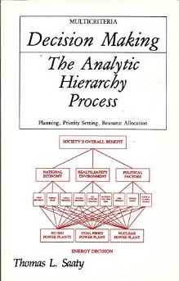
5. Mô hình AHP
Vấn đề: không thể gán trực tiếp “trọng số” cho các nhân tố
Giải quyết: kỷ thuật xác định “trọng số”
Phương pháp AHP
Thomat L. Saaty, 1980
Bản chất: so sánh từng cặp

Slide 16
5. Mô hình AHP
Xây dựng cấu trúc cây
Xây dựng ma trận so sánh
Xác định tỷ lệ phù hợp
Lặp lại bước B và bước C đối với mỗi tiêu chí
Xây dựng trọng số của các tiêu chí
Tổng hợp và sếp hạng các phương án

Slide 17
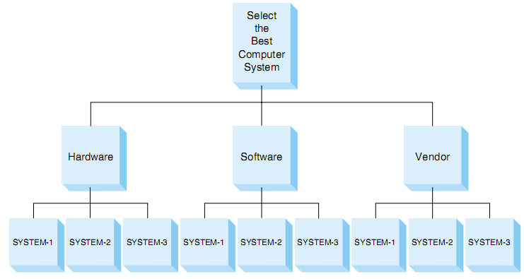
5. Mô hình AHP
A. Xây dựng cấu trúc cây
Notes:
Vendor – nguoi ban

Slide 18
5. Mô hình AHP
A. Xây dựng cấu trúc cây
Tổ chức xây dựng cây:
Xác định mục tiêu tổng thể.
Xác định rõ ý nghĩa của mục tiêu bởi các mục tiêu phụ. Bổ sung mục tiêu phụ đối với mức tiếp theo của cây cấu trúc
Tiếp tục đệ quy cho đến khi một mục tiêu phụ có thể được kết hợp với từng mục tiêu mức thấp nhất.
Thêm các phương án quyết định và liên kết các phương án đó với các mục tiêu.
Lặp các bước 1-4, cho đến khi bạn hài lòng với cây cấu trúc.
Xác định các tiêu chí đánh giá:
Hardware,
software,
Vendor
Xác định các phương án lựa chọn:
System-1,
System-2,
System-3.

Slide 19
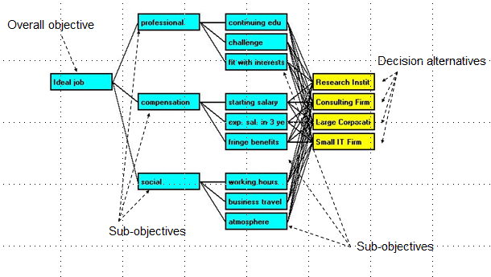
5. Mô hình AHP
A. Xây dựng cấu trúc cây
Cấu trúc cây của bài toán chọn một công việc:
Một nơi làm như một nhà nghiên cứu tại một viện nghiên cứu chính phủ
Một nơi làm như một nhà tư vấn trong một công ty tư vấn đa quốc gia
Một nơi làm như một nhà phân tích quyết định trong một công ty lớn trong nước
Một vị trí trong một công ty IT
Cấu trúc cây
Notes:
Profesional - chuyên nghiệp

Slide 20
5. Mô hình AHP
Thang điểm Satty :
1 – hai đối tượng quan trọng như nhau
3 – Đối tượng này quan trọng hơn đối tượng kia một chút
5 – Đối tượng này quan trọng hơn đối tượng kia
7 – Đối tượng này quan trọng hơn đối tượng kia rất nhiều
9 – Đối tượng này cực kì quan trọng hơn đối tượng kia
2,4,6.8 – Mức độ trung gian giữa 1, 3, 5, 7, 9
1/ a - Đại lượng nghịch đảo

Slide 21
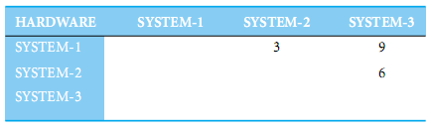
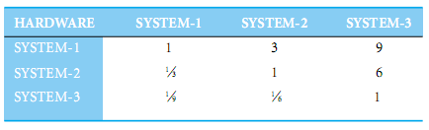
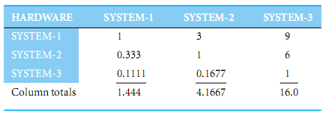
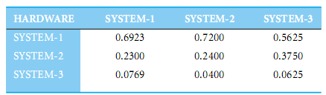
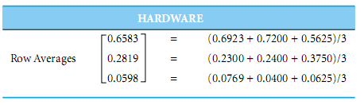
5. Mô hình AHP
B. Xây dựng ma trận so sánh
Table 1
Table 2
1
2
Table 3
Table 4
3
Table 5
4
Notes:
row averages – trung binh tren hang

Slide 22
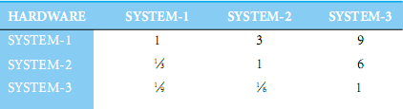

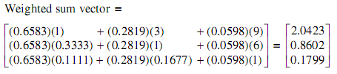

5. Mô hình AHP
C. Xác định tỷ lệ phù hợp
Ma trận so sánh :
phụ thuộc vào ý kiến chủ quan: tiêu chí X₁ quan trọng hơn tiêu chí X₂ nhưng giá trị quan trọng gấp bao nhiêu lần thì có thể tuỳ từng người.
phụ thuộc vào tính nhất quán của dữ liệu: nếu tiêu chí X₁ quan trọng gấp 2 lần tiêu chí X₂, tiêu chí X₂ quan trọng gấp 3 lần tiêu chí X₃, tiêu chí X₁ sẽ quan trọng gấp 6 lần tiêu chí X₃.
x
Notes:
consistency vector – vecto nhat quan

Slide 23


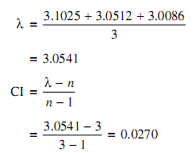

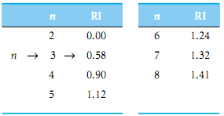
5. Mô hình AHP
C. Xác định tỷ lệ phù hợp
Tính lamda và chỉ số nhất nhất quán (CI)
Với n = 3
Chỉ số thích hợp (CR) định nghĩa:
Giá trị CR cần phải thoả mãn điều kiện CR <10%.
Với n = 3

Slide 24
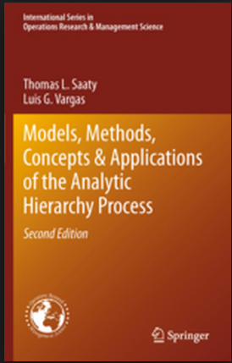

5. Mô hình AHP
D. Lặp lại bước B và bước C đối với mỗi tiêu chí
E. Xây dựng trọng số của các tiêu chí
F. Tổng hợp và sếp hạng các phương án

Slide 25
5. Mô hình AHP
Minh họa
Khó khăn mà ban gặp:
Xác định trọng số của các tiêu chí
Xác định trọng số của phương án ứng với mỗi tiêu chí
AHP sẽ cung cấp chức năng như vậy.
Xác định vấn đề:
Công việc đưa cho Bạn sự hài lòng nhất
Cấu trúc cây để đạt mục tiêu cao nhất
Ban sắp tốt nghiệp ths và đang muốn tìm cho mình một công việc. Bạn định nghĩa các tiêu chí lựa chọn sau đây:
salary (mức lương khởi điểm cao)
Quality of life (chất lượng cuộc sống )
Interest of work (công việc yêu thích)
Nearness of job to family (gần với gia đình)

Slide 26
Cấu trúc bài toán
Công việc hài lòng
Lương khởi điểm
(C1)
Chất lượng
cuộc sống
(C2)
Công việc
quan tâm
(C3)
Gần gia đình
(C4)
Công việc A
Công việc B
Công việc C

Slide 27
Ma trận so sánh
Satisfaction with a Job

Slide 29
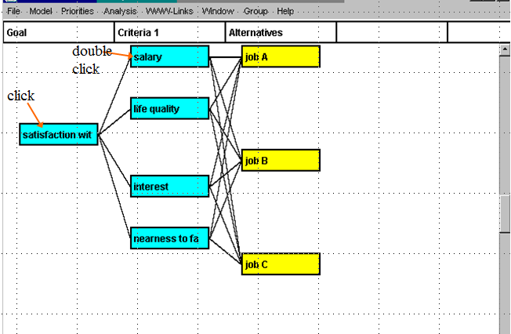

Slide 30
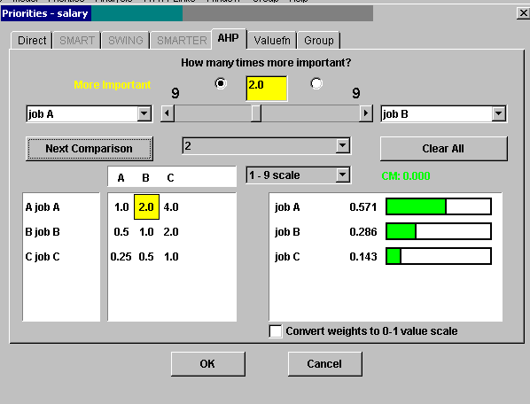
Kết quả khi kích chuột vào “salary”- mức lương khởi điểm

Slide 31
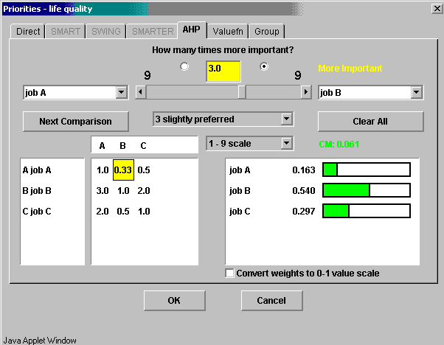
Result from double clicking “life quality”

Slide 32
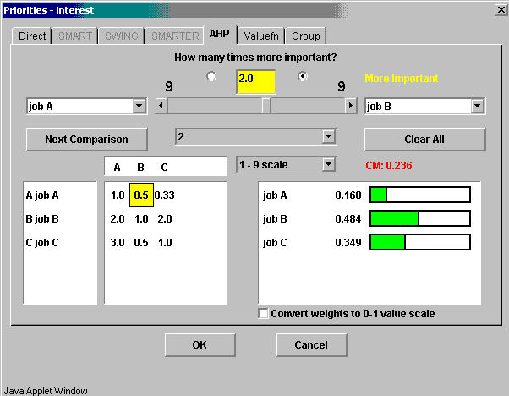
Kết quả khi kích chuột vào “interest” – công việc iêu thích

Slide 33
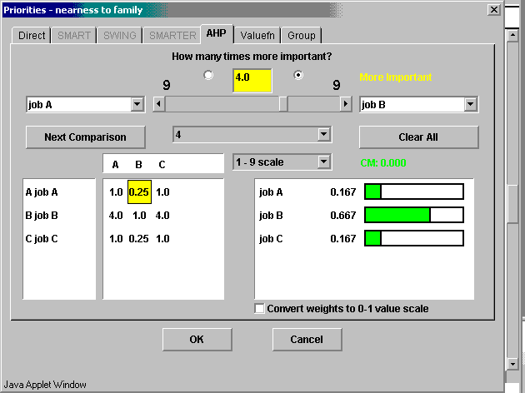
Kết quả khi kích chuột vào “nearness to family” – gần gia đình

Slide 34
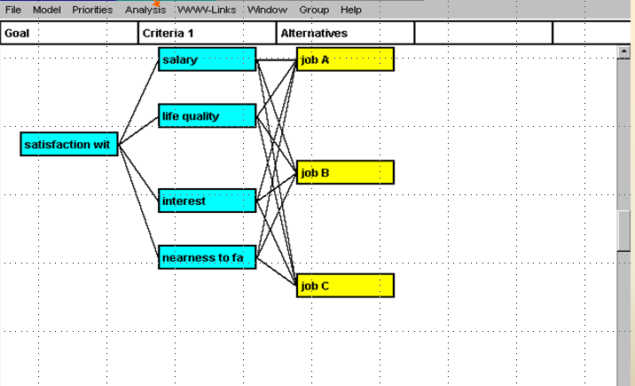

Slide 35
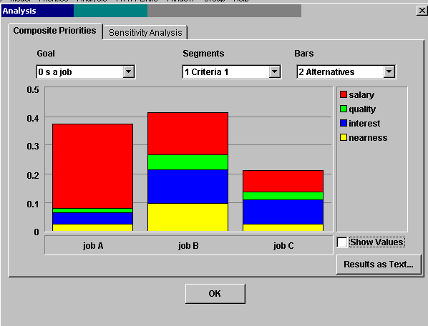
Kết quả phân tích tổng hợp các tiêu chí

Slide 36
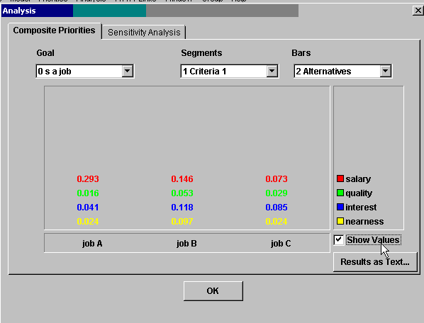
Kết quả phân tích tổng hợp - với Giá trị

Slide 37
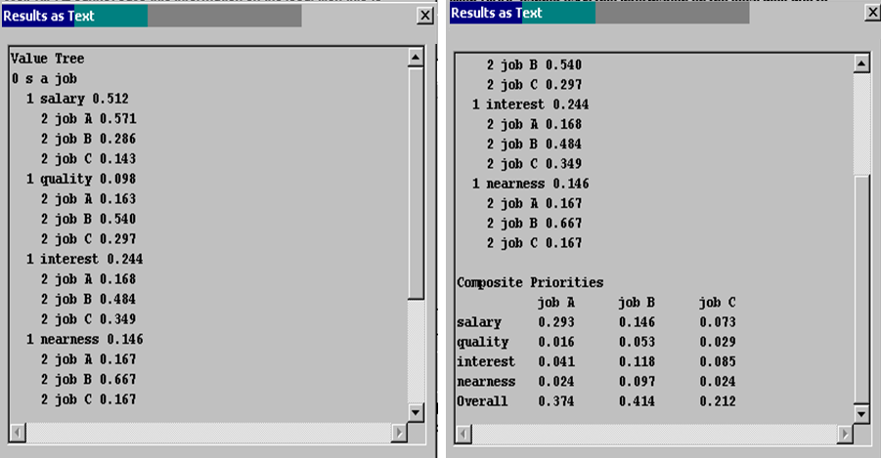
Kết quả hiễn thị

Slide 38
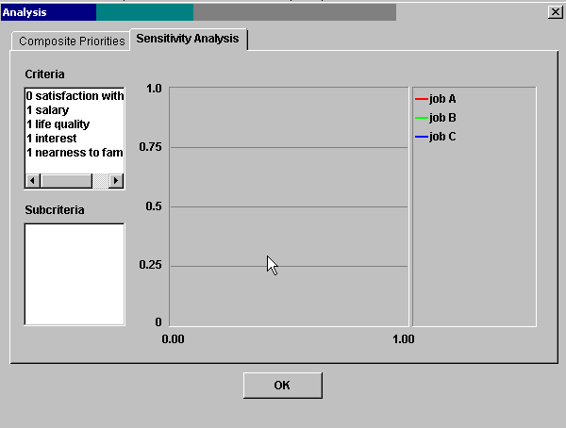

Slide 39
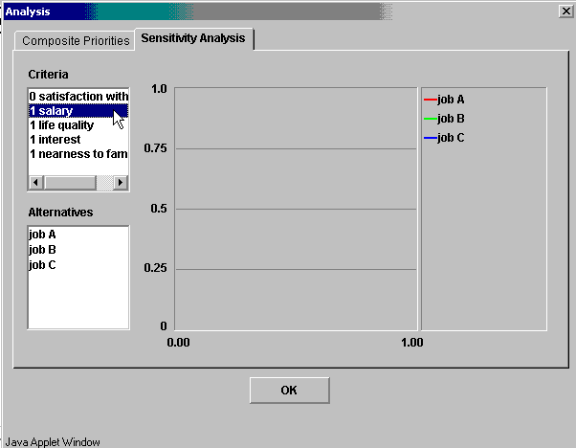

Slide 40
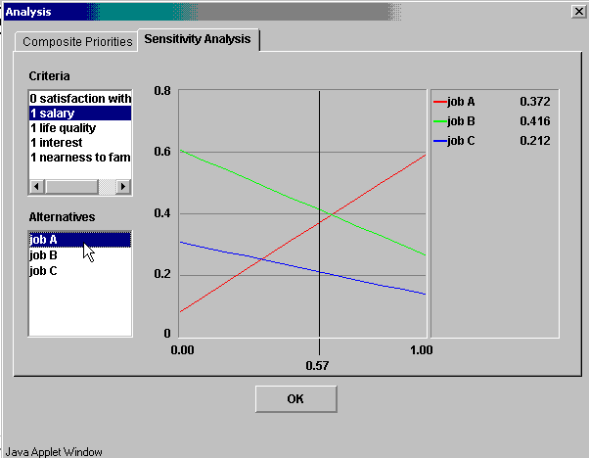

Slide 41
6. Minh họa DSS
Your Turn -- Try It!
Notes:
http://hipre.aalto.fi/

Slide 42
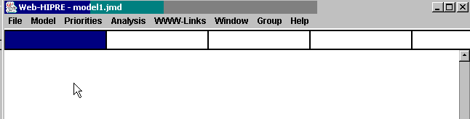
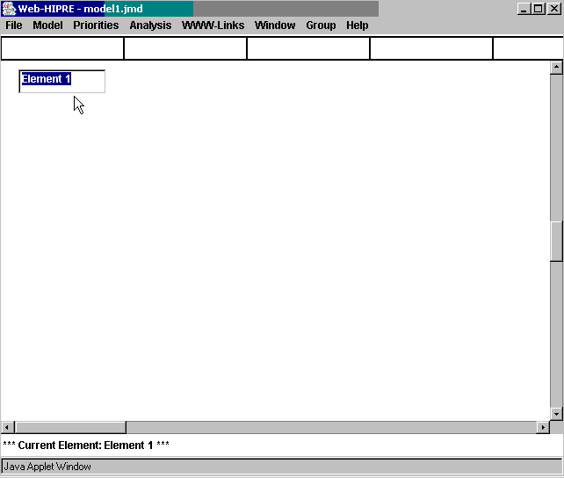
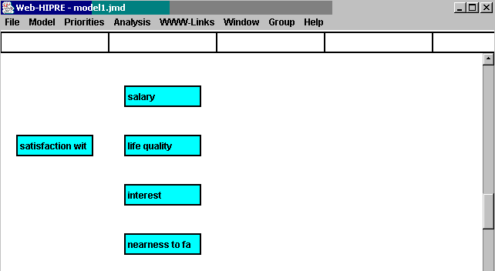
Double click

Slide 43
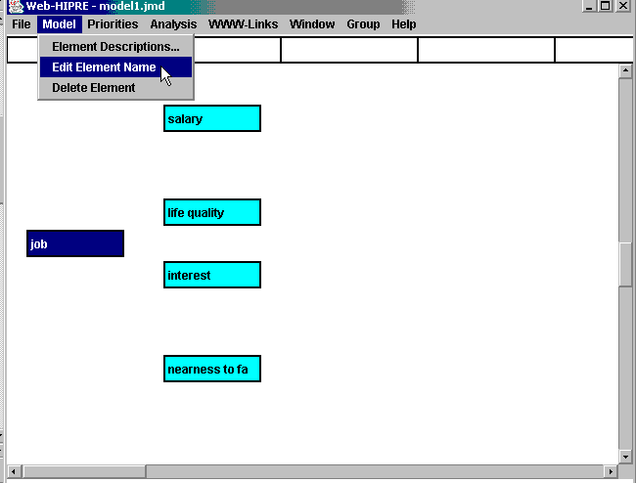
Edit the element’s Name
Select this

Slide 44
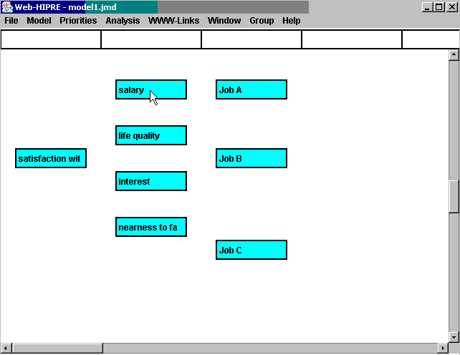
Steps of creating “Links”
Left click

Slide 45
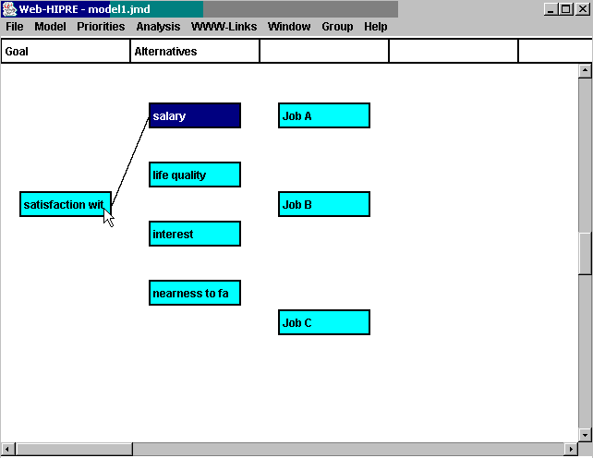
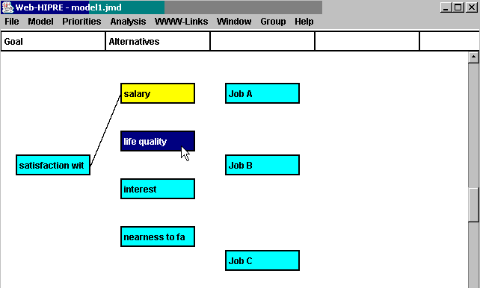
Steps of creating “Links” (cont.)
Right click
Complete the remaining links

Slide 46
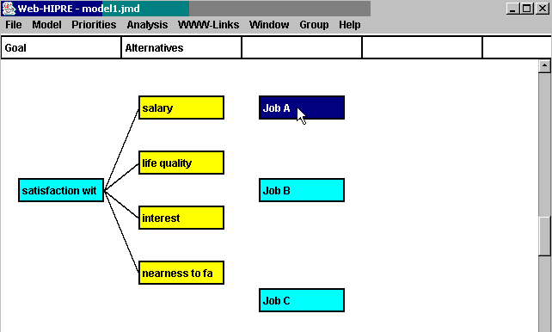
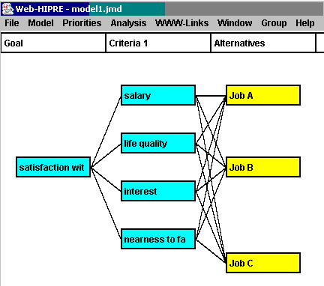
Steps of creating “Links” (cont.)

Slide 47
Steps of assigning weights to different decision factors
Goal level (satisfaction with job)
Criteria level (salary, life quality, interest, and nearness to family)

Slide 48
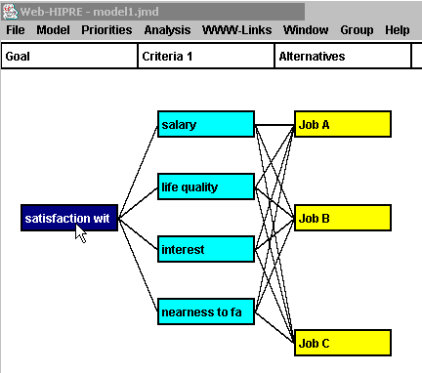
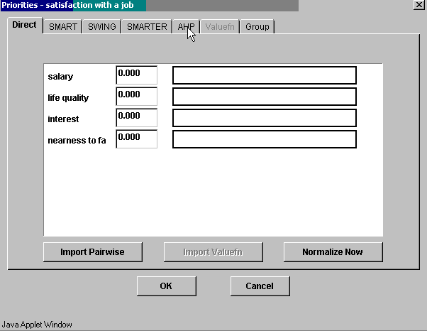
Steps of assigning weights to different decision factors
Double left click

Slide 49
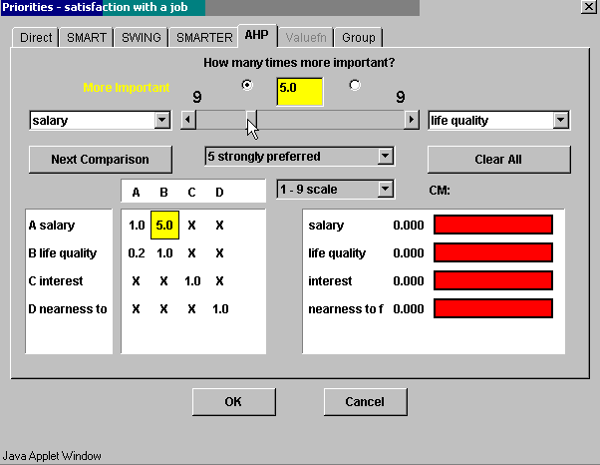
Steps of assigning weights to different decision factors (cont.)

Slide 50
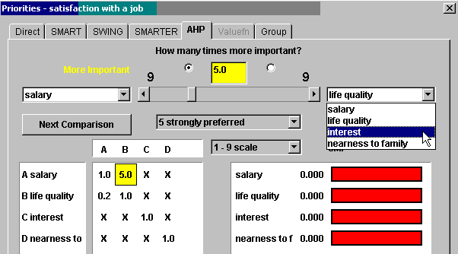
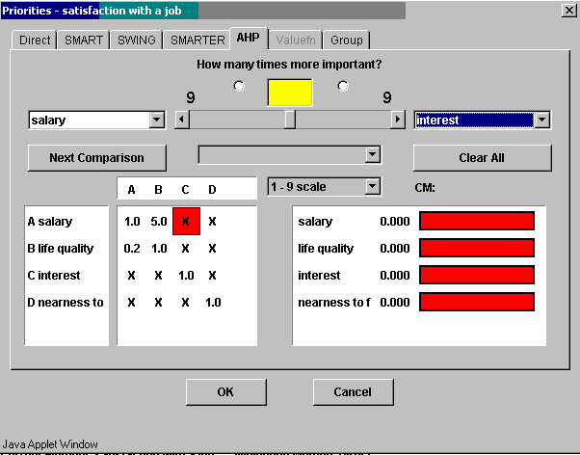
Steps of assigning weights to different decision factors (cont.)

Slide 51
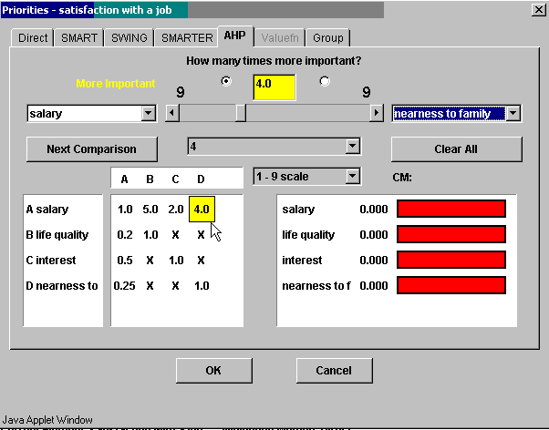
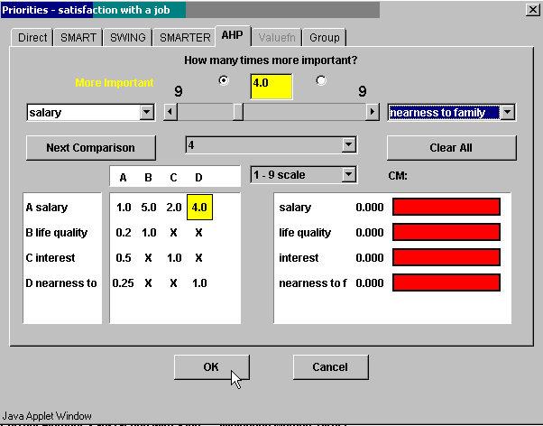
Steps of assigning weights to different decision factors (cont.)

Slide 52
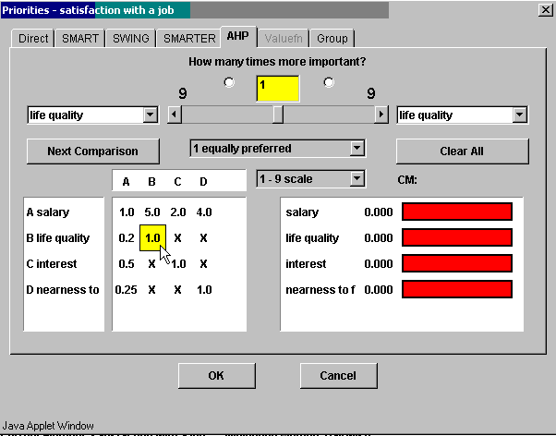
Steps of assigning weights to different decision factors (cont.)

Slide 53

Steps of assigning weights to different decision factors (cont.)

Slide 54
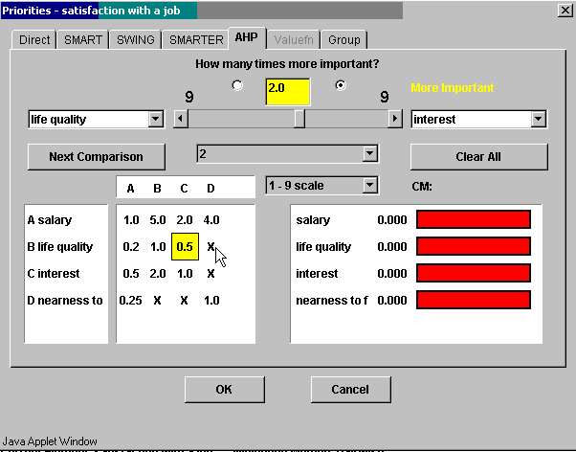
Steps of assigning weights to different decision factors (cont.)

Slide 55
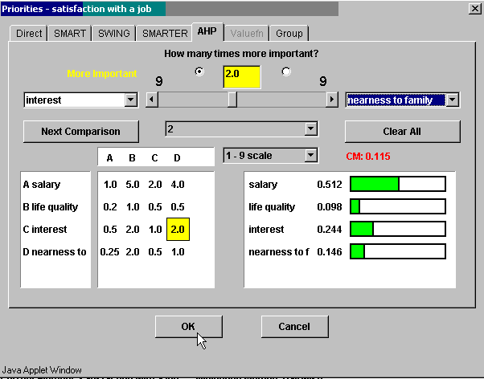
Steps of assigning weights to different decision factors (cont.)

Slide 56
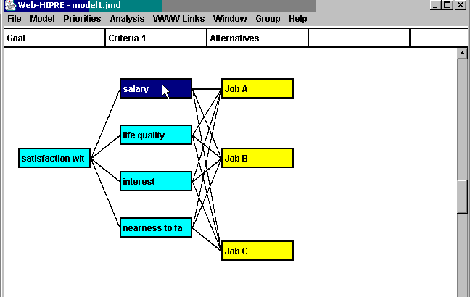
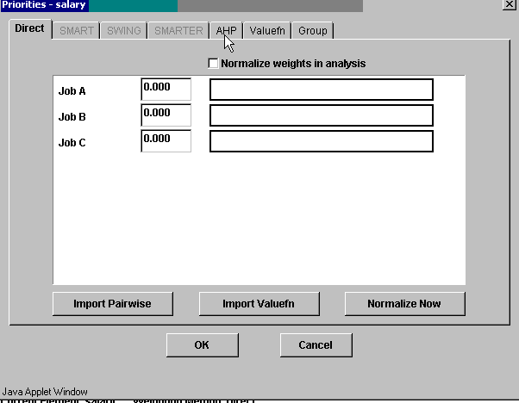
Steps of assigning weights to different decision factors (cont.)
Double left click

Slide 57
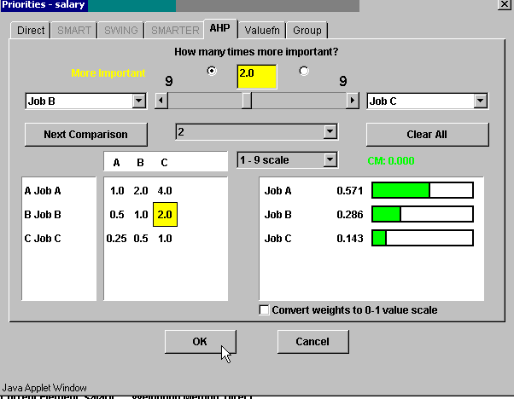
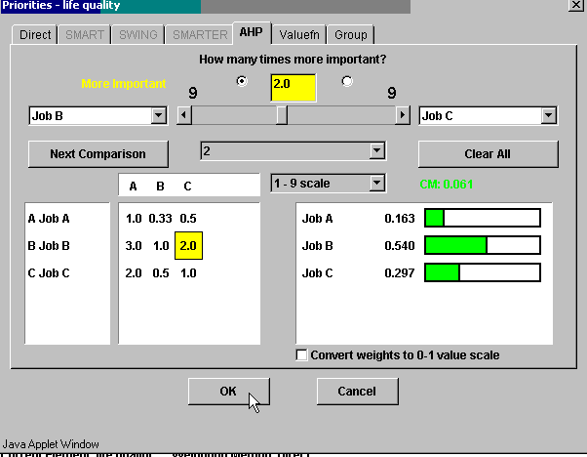
Steps of assigning weights to different decision factors (cont.)

Slide 58
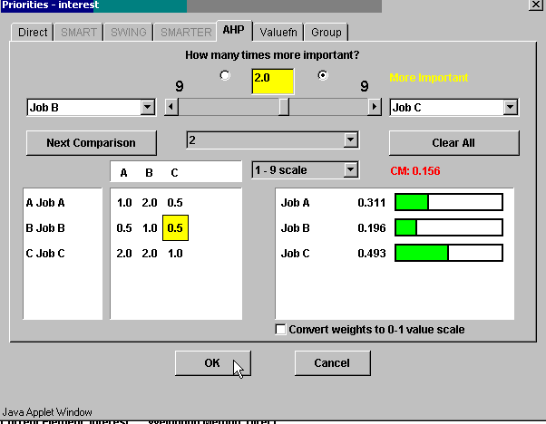

Steps of assigning weights to different decision factors (cont.)

Slide 59


Perform Analysis

Slide 60

Perform Analysis (cont.)

Slide 61

Perform Analysis (cont.)

Slide 62


Perform Analysis (cont.)

Slide 63


Slide 64


Save your work

Slide 65
Tóm tắt AHP
AHP
Thomas Saaty;
Phổ biến,
Chứa một dãy nhược điểm.
Fuzzy AHP
AHP + Fuzzy
Phương pháp Beynon
Kết hợp Dempster + Dạng đánh giá theo nhóm
Ngoài nước
Noghin V.D. ;
Beynon M. và Morgan P;
Utkin L.V. và Th. Augustin.
Trong nước
Cải tiến và xây dựng phương pháp mới trên cơ sở AHP còn hạn chế;
Áp dụng trực tiếp phương pháp phân tích đa tiêu chí có sẵn vào các lĩnh vực khác nhau.(Nguyễn Hải Thanh, Nguyễn Như Phong, Nguyễn Kim Lợi-2013)
Notes:
“The analytic hierarchy process”
+ Bài toán ra quyết định đa mục tiêu đóng một vài trò hết sức quan trọng tron nhiều lĩnh vực khoa học, công nghệ và đặc biệt vào bài toán quản. lý.
+ Có nhiều phương pháp nghiên cứu giải bài toán này, tập trung chủ yếu là đi xây dựng mô hình toán để khai phá tri thức từ các chuyên gia
+ 1 Phương pháp phổ dụng cần nhắc đến: “Phương pháp phân tích đa tiêu chí” do tác giả người Mỹ Thomas Saaty đề xuất từ năm 1970.
+ Từ khi được ra đời phương pháp “Phân tích đa tiêu chí” được ứng dụng nhiều và có những ưu điểm vượt trội.
Tuy nhiên, vẫn tồn tại một dãy nhược điểm.
Vì vậy có nhiều nhà nghiên cứu quan tâm nghiên cứu hướng cải tiến phương pháp phân tích đa tiêu chí.
Đầu tiên: Đề xuất giải pháp đơn giản hóa ma trận so sánh trên cơ sở phương pháp phân tích đa tiêu chí
Tiếp theo: Dề xuất phương án ra quyết định với sự kết hợp của thuyết ngẫu nhiên Dempster – Shafer
+ Đề xuất phương án sử dụng nhóm tiêu chí và phương án và sự kết hợp với logic mơ
==➔ các Hướng tiếp cận nêu trên chỉ tập trưng 1 mức tiêu chí mà quyên mất tính đa mức tiêu chí. Ngoài ra thông số của bài toán quản lý thường là không chính xác và đầy đủ , Nên cần tiếp cận hình thức để khai thác ý kiến của chuyên gia.
Ở trong nước:
+ Phương pháp cải tiến còn hạn chế
+ Sử dụng trực tiếp phương pháp phân tích đa tiêu chí hoặc phương pháp cải tiến đã có sản vào bài toán quản lý
Nguyễn Hải Thành cùng với các cộng sự ứng dụng thành công phương pháp phân tích đã tiêu chí kết hợp với lý thuyết mờ vào bài toán Quy hoach đất nông nghiệp.
Nguyễn Nhừ Phong sử dụng trực tiếp phương pháp đa tiêu chí vào bài toán hoạch định mặt bằng bện viện
Nguyễn Kim Lợi - HỆ HỖ TRỢ TRỰC TUYẾN CẢNH BÁO LŨ CHO LƯU VỰC SÔNG VU GIA, TỈNH QUẢNG NAM

Slide 66
Tóm tắt AHP
 | c1 | c2
c1
c2
w
w1
w2
Chọn nhà cung cấp
С₁
С₂
c1 | A1 | A2 | A3
A1
A2
A3
u1
u11
u12
u13
A₁
A₂
A₃
c2 | A1 | A2 | A3
A1
A2
A3
u2
u21
u22
u23

Slide 67
Tóm tắt AHP
Cách tiếp cận
Đơn giản ma trận so sánh.
Sử dụng lý thuyết tập mờ xử lý với thông tin không chính xác
Dạng đánh giá: “tốt nhất” hoặc “tệ nhất”, “yêu thích nhất” hoặc “không yêu thích”.
Phương pháp cải tiến:
Cơ sở AHP.
Dạng đánh giá yêu thích nhất.
Lý thuyết Dempster Shafer.

Slide 68



Slide 69

THAT’S ALL; THANK YOU

